Slide 1

Федеральное государственное образовательное бюджетное учреждение высшего образования
Финансовый университет при Правительстве Российской Федерации
Пермский филиал Финуниверситета
«Разработка программного обеспечения для автоматизации учета и управления данными учащихся в школе»
Выполнили студентки 4 курса
группы №411 Балтаева, Бразгина, Максиева, Носова, Нугуманова

Slide 2


Актуальность проектирования
Актуальность обусловлена переходом образования к цифровым технологиям. Бумажный документооборот и разрозненные таблицы уже неэффективны. Создание программного решения для автоматизации учета данных учащихся оптимизирует работу школы и делает информацию доступной для всех участников учебного процесса.

Slide 3
Цель проектирования
Повышение эффективности и качества образовательного процесса в школах за счет внедрения комплексного программного решения для автоматизации учета и управления данными учащихся.

Slide 4
Задачи проектирования
1. Разработать базу данных.
2. Разработать программное обеспечение для работы с персональными данными учащихся.
3. Обеспечить удобный и безопасный доступ.

Slide 5
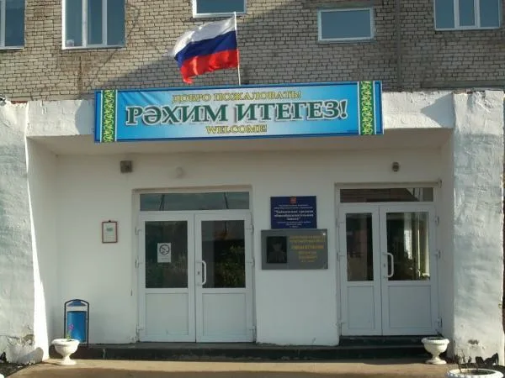
Заказчик
МКОУ «Чайкинская ООШ» имени Сибагатуллина Л.С.
В этом году школа отмечает свой столетний юбилей. Учреждение имеет структурное подразделение, а общее количество учащихся составляет 108 человек, которые распределены по 9 классам.

Slide 6



Выбор средств разработки
Язык: Python
Фреймворк: Flask
СУБД: MariaDB

Slide 7
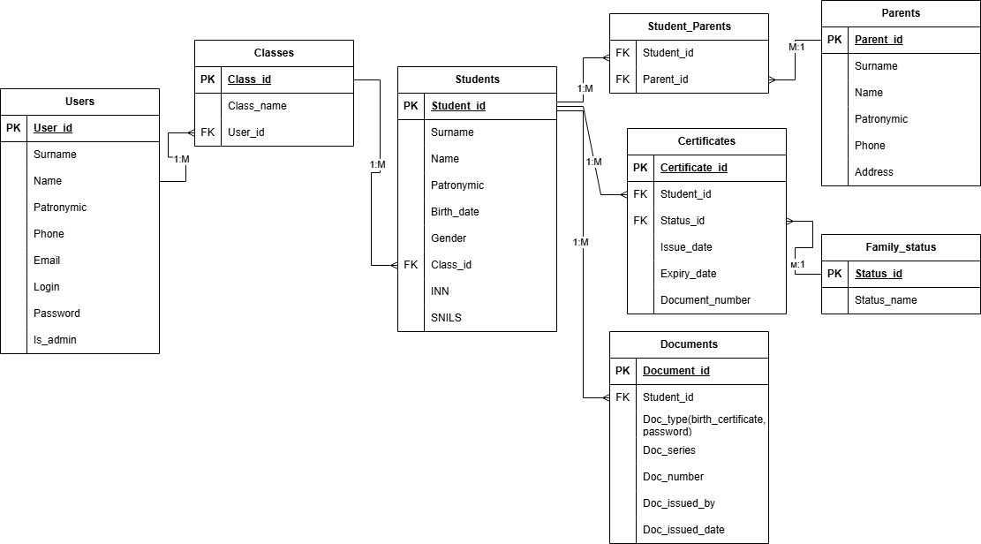
ER-диаграмма

Slide 8

Учетная система и классы

Slide 9
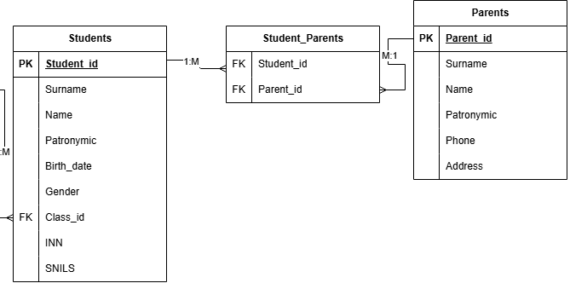
Учащиеся и родители

Slide 10
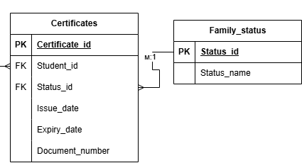
Справки и статусы семьи

Slide 11
Документы

Slide 12
Результаты и практическая значимость
Критерий | Что достигнуто
Централизация данных | Вся информация об учениках хранится в единой базе данных
Прозрачность | Администратор видит всю школу, учитель — только свой класс
Экономия времени | Поиск и редактирование занимают секунды
Безопасность | Хэширование паролей + защита от SQL-инъекций
Бесплатность | Open Source-решение — школа не платит за лицензии
Контроль справок | Автоматическое отслеживание истечения срока действия

Slide 13
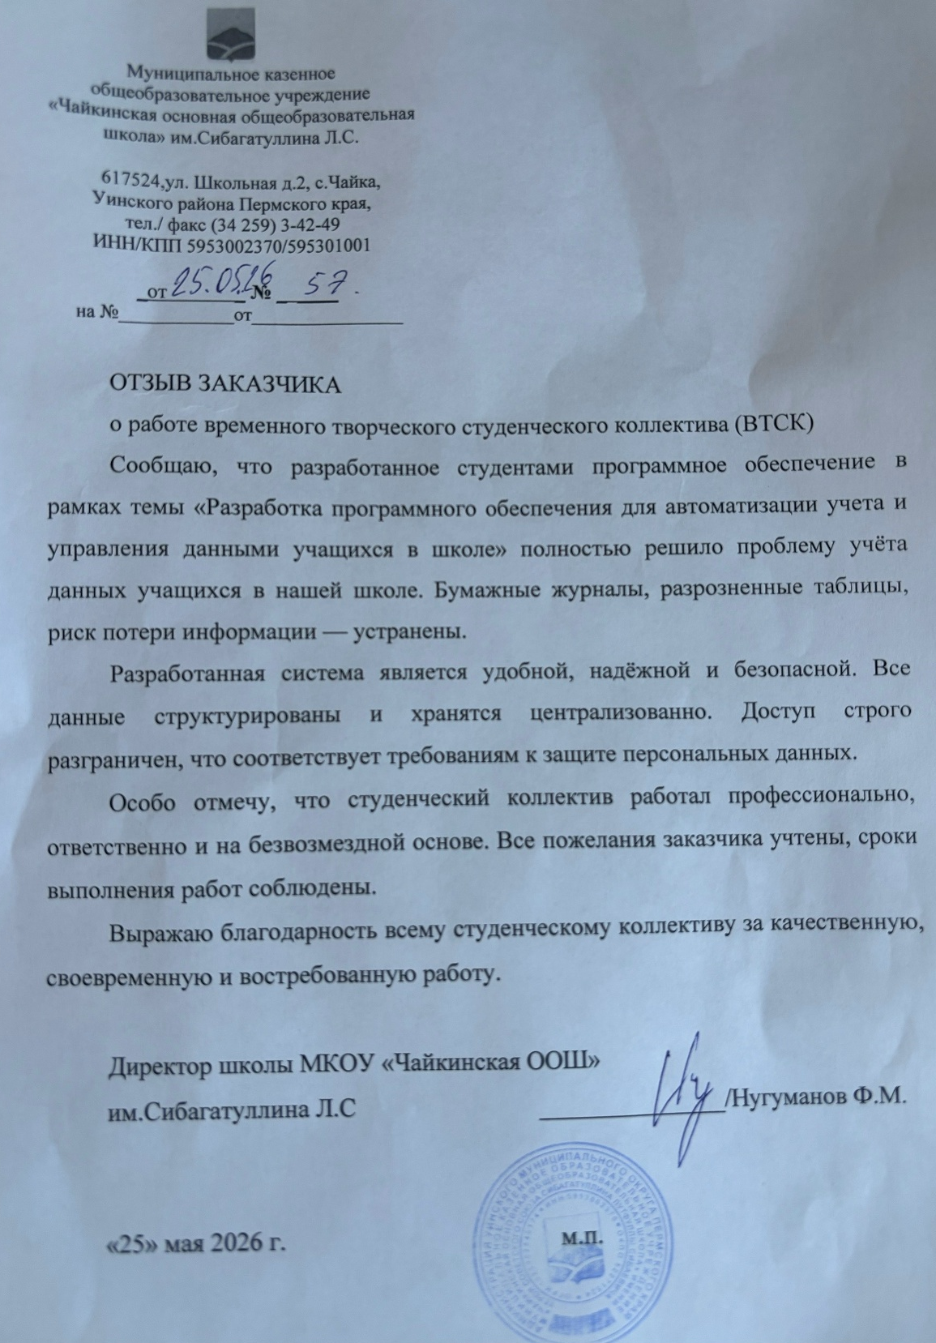
Заключение
Получен положительный отзыв о возможности использования системы в реальной деятельности школы.
Работа выполнена в установленные сроки.
Цель достигнута — создано программное обеспечение для автоматизации учета и управления данными учащихся в школе.

Slide 14

Спасибо за внимание!

